Slide 1


Thực hiện: EduFive

Slide 2


Slide 3
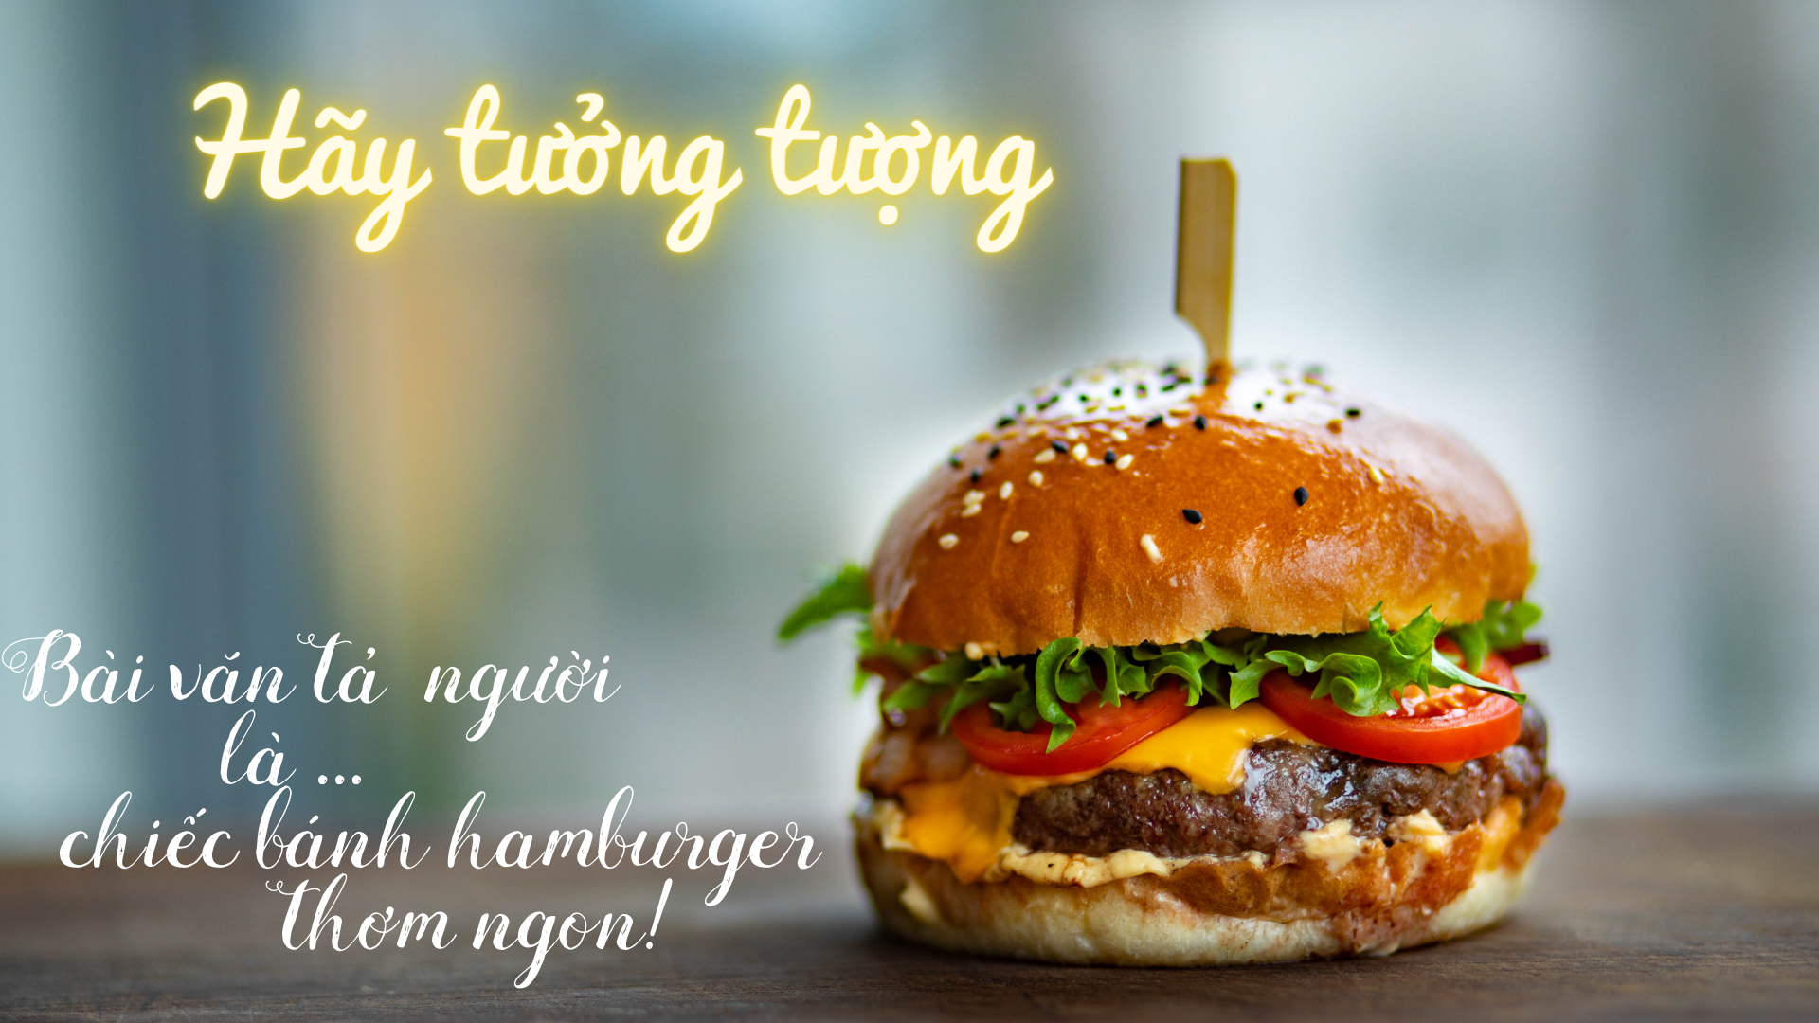

Slide 4
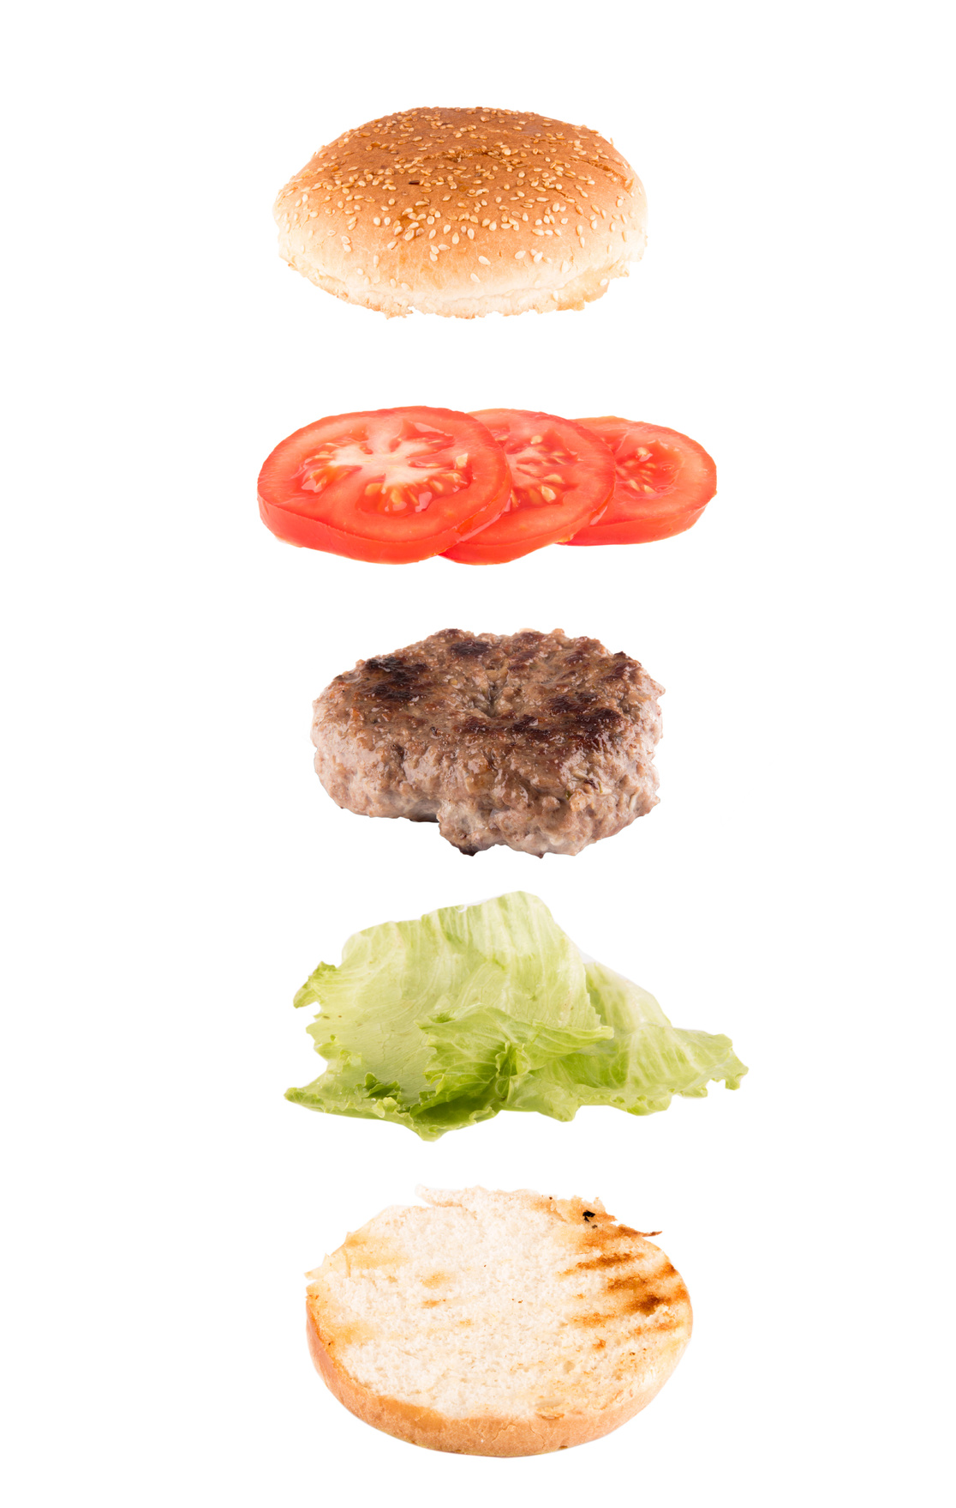


Những từ khóa tối thiểu mà em
cần ghi nhớ khi làm bài văn tả người:
Mở bài: Tả ai?/ Tên/ Tuổi/ Ở đâu?
Thân bài:
- Ngoại hình (Dáng người/ Đặc điểm nổi bật/ Trang phục)
- Tính tình/ Cử chỉ/ Hành động/ Lời nói
- Kỉ niệm / Tình cảm (Người đó đối với em/ Em đối với người đó)
3. Kết bài: Cảm nghĩ/ Mong muốn/ Lời hứa

Slide 5

Tập làm văn
Trả bài văn tả người
Thực hiện: EduFive

Slide 6


Biết rút kinh nghiệm khi viết bài văn tả người (bố cục, trình tự miêu tả, chọn lọc chi tiết, cách diễn đạt, trình bày).
Nhận biết được lỗi trong bài và tự sửa được lỗi.
Năng lực tự chủ và tự học, năng lực ngôn ngữ, năng lực giao tiếp và hợp tác, năng lực giải quyết vấn đề và sáng tạo.

Slide 7



Đề 1: Tả một em bé đang tuổi tập đi, tập nói.
Đề 2: Tả một người thân (ông, bà, cha, mẹ, anh, em,…) của em.
Đề 3: Tả một bạn học của em.
Đề 4: Tả một người lao động (công nhân, nông dân, thợ thủ công, bác sĩ, y tá, cô giáo, thầy giáo,...) đang làm việc.

Slide 8


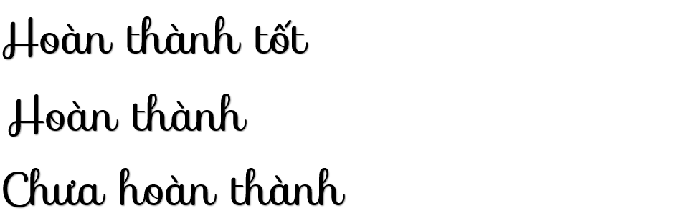
: .......... bạn
: .......... bạn
: .......... bạn
Notes:
GV điền số vào

Slide 9

Hiểu đề, viết đúng yêu cầu.
Xác định đúng yêu cầu bài viết.
Diễn đạt câu, ý hay.
Có nhiều sáng tạo khi miêu tả.
Đã biết dùng hình ảnh so sánh, nhân hóa.
Hình thức trình bày sạch, đẹp.
...
Ưu điểm
Notes:
Tùy theo tình hình lớp, GV thêm vào dấu ...

Slide 10

Còn mắc phải một số lỗi chính tả.
Cách dùng từ, đặt câu chưa hợp lí.
Cách trình bày.
...
Hạn chế
Notes:
Tùy theo tình hình lớp, GV thêm vào dấu ...

Slide 11

Chính tả
Diễn đạt
Hình ảnh
Dùng từ

Slide 12
Lỗi chính tả
Lỗi | Sửa
sinh sắn
xinh xắn
khẻo mạnh
khoẻ mạnh
bầu bỉnh
bầu bĩnh
Notes:
Tùy tình hình thực tế trên lớp, GV đưa từ học sinh viết sai vào để sửa chữa

Slide 13
Lỗi dùng từ
Lỗi | Sửa
Bạn Dũng học toán rất giỏi.
Hát hay.
Bạn Dũng không những học toán rất giỏi mà bạn còn hát hay.
Dù tiết trời nóng bỏng nhưng mà ông vẫn miệt mài làm việc.
Dù tiết trời nóng nực nhưng mà ông vẫn miệt mài làm việc.
Tính tình của mẹ em rất nhẹ nhàng.
Tính tình của mẹ em rất dịu dàng.

Slide 14
Lỗi diễn đạt
Lỗi | Sửa
Thư có nụ cười điệu đà.
Thư có nụ cười rạng rỡ.
Dáng người mẹ khẳng khiu.
Dáng người mẹ mảnh khảnh.
Nam có mái tóc suông mượt.
Thay từ “Nam” bằng đại từ thay thế khác.
Nam có đôi mắt to tròn.
Nam có làn da nâu bóng khỏe mạnh.

Slide 15

Lỗi dùng hình ảnh
Bé Na có đôi mắt tròn xoe như hai hòn bi ve.
Bé Na có đôi mắt tròn và đen láy như hạt nhãn.

Slide 16

Nhìn lại bài viết
Em hãy đọc lại bài và sửa lỗi nhé!

Slide 17

Em là “Nhà văn nhí”
Cùng lắng nghe những đoạn văn hay nhé!

Slide 18
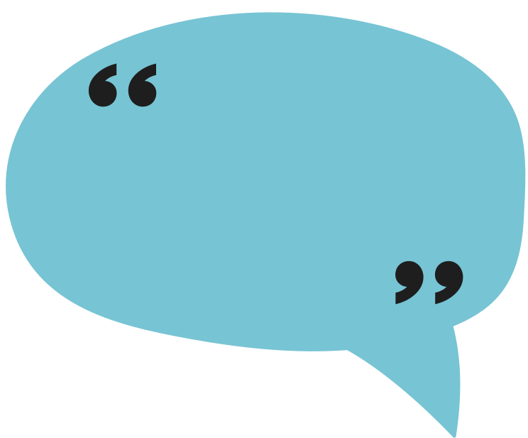
Viết lại đoạn văn chưa đạt nhé!

Slide 19
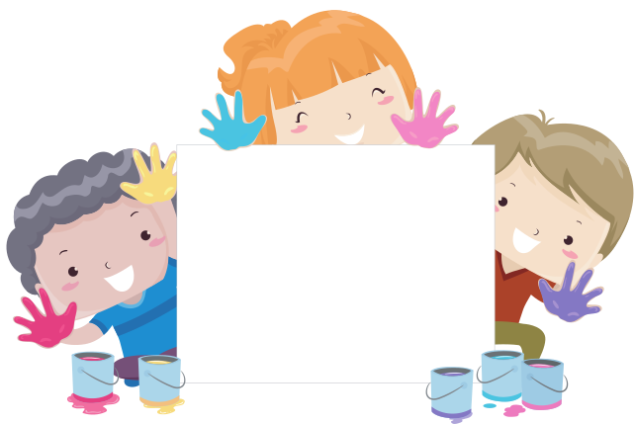
Chuẩn bị bài:
Tả một người thân
đang làm việc

Slide 20
